Slide 1
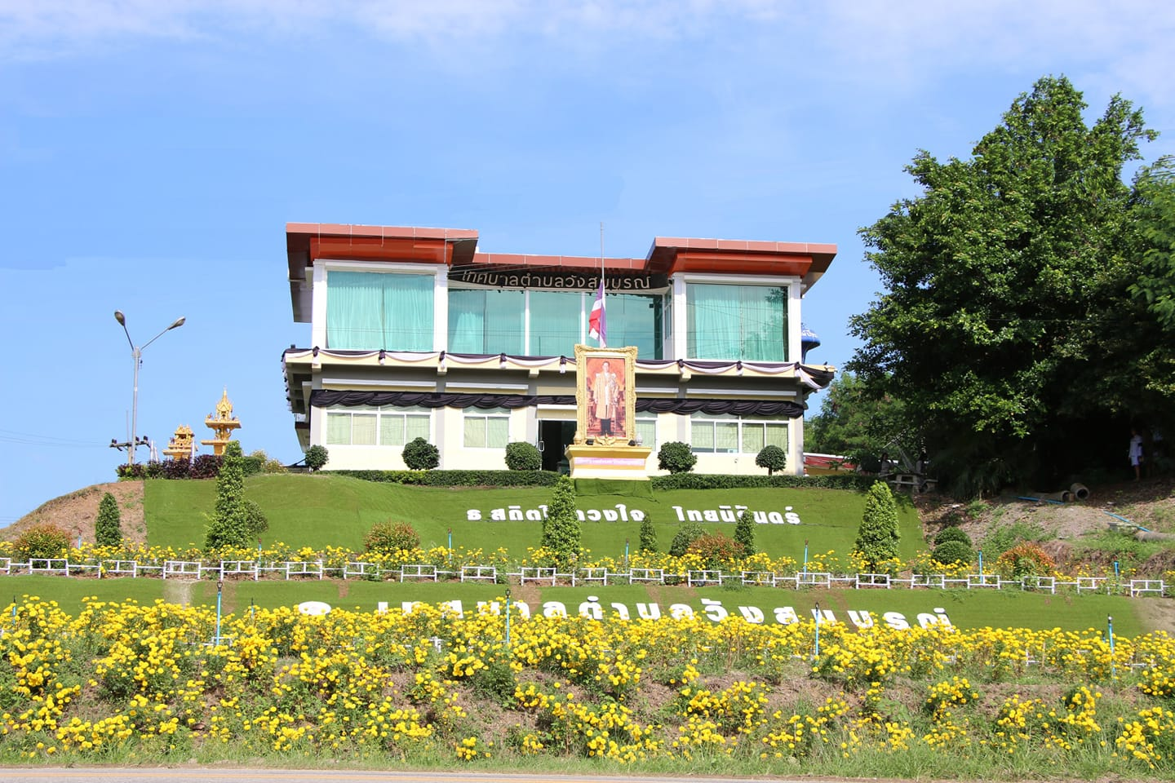
เอกสารประกอบการชี้แจง
เสนอต่อคณะกรรมาธิการวิสามัญ
พิจารณาศึกษาร่างพระราชบัญญัติงบประมาณรายจ่ายประจำปีงบประมาณ พ.ศ. 2568
สภาผู้แทนราษฎร

Slide 2
เทศบาลตำบลวังสมบูรณ์
งบประมาณรายจ่ายประจำปีงบประมาณ พ.ศ.2568
Wansomboon Subdistrict Municipality
วิสัยทัศน์
การคมนาคมสะดวก ประชาชนมีคุณภาพ ส่งเสริมการกสิกรรม พัฒนาแหล่งท่องเที่ยว และการบริหารจัดการ

Slide 3
เทศบาลตำบลวังสมบูรณ์
งบประมาณรายจ่ายประจำปีงบประมาณ พ.ศ.2568
Wangsomboon Subdistrict Municipality
พันธกิจ
การจัดระบบบริการสาธารณะ เพื่อประโยชน์ของประชาชนในท้องถิ่นของตนเอง 5 ด้าน ดังนี้
1. การจัดบริการสาธารณะด้านการศึกษา
2. การจัดบริการสาธารณะด้านโครงสร้างพื้นฐาน
3. การจัดบริการสาธารณะด้านสังคม
4. การจัดบริการสาธารณะด้านสิ่งแวดล้อม
5. การจัดบริการสาธารณะด้านการบริหารจัดการภารกิจ หรือกลยุทธ์หน่วยงาน

Slide 4
เทศบาลตำบลวังสมบูรณ์
งบประมาณรายจ่ายประจำปีงบประมาณ พ.ศ.2568
Wangsomboon Subdistrict Municipality
ภารกิจตามกฎหมายจัดตั้ง
เทศบาลตำบลวังสมบูรณ์ มีภารกิจอำนาจหน้าที่ของเทศบาลตามพระราชบัญญัติเทศบาล
พระราชบัญญัติกำหนดแผนและขั้นตอนการกระจายอำนาจให้แก่องค์กรปกครองส่วนท้องถิ่น พ.ศ. 2542
1. ด้านการพัฒนาคมนาคมสะดวก
2. ด้านประชาชนมีคุณภาพ
3. ด้านถิ่นอุตสาหกรรมการเกษตร
4. ด้านการท่องเที่ยวเชิงนิเวศ
5. ด้านการบริหารจัดการ

Slide 5
เทศบาลตำบลวังสมบูรณ์
งบประมาณรายจ่ายประจำปีงบประมาณ พ.ศ.2568
Wangsomboon Subdistrict Municipality
สรุปผลการดำเนินงานที่สำคัญในปีงบประมาณ พ.ศ. 2567 พร้อมปัญหา อุปสรรค
ในการดำเนินงานและแนวทางแก้ไข (ต่อ)
ในปีงบประมาณรายจ่ายประจำปีงบประมาณ พ.ศ. 2567 เทศบาลตำบลวังสมบูรณ์ ยังไม่ได้การจัดสรรงบประมาณ แผนงานยุทธศาสตร์ส่งเสริมการกระจายอำนาจให้แก่องค์กรปกครองส่วนท้องถิ่น

Slide 6
เทศบาลตำบลวังสมบูรณ์
งบประมาณรายจ่ายประจำปีงบประมาณ พ.ศ.2568
Wangsomboon Subdistrict Municipality
สรุปผลการดำเนินงานที่สำคัญในปีงบประมาณ พ.ศ.2567 พร้อมปัญหา อุปสรรค
ในการดำเนินงานและแนวทางแก้ไข
ปัญหา อุปสรรค ในการดำเนินงาน และแนวทางแก้ไข
-ไม่มี-

Slide 7
เทศบาลตำบลวังสมบูรณ์
งบประมาณรายจ่ายประจำปีงบประมาณ พ.ศ.2568
Wangsomboon Subdistrict Municipality
แผนและผลการใช้จ่ายงบประมาณรายจ่ายประจำปีงบประมาณ พ.ศ. 2566 – 2567
ในปีงบประมาณรายจ่ายประจำ ปีงบประมาณ พ.ศ. 2566 – 2567 เทศบาลตำบล วังสมบูรณ์ยังไม่ได้การจัดสรรงบประมาณ แผนงานยุทธศาสตร์ส่งเสริมการกระจายอำนาจให้แก่องค์กรปกครองส่วนท้องถิ่น
--ไม่มี--

Slide 8
เทศบาลตำบลวังสมบูรณ์
งบประมาณรายจ่ายประจำปีงบประมาณ พ.ศ.2568
Wangsomboon Subdistrict Municipality
งบประมาณภาพรวมที่เทศบาลตำบลวังสมบูรณ์ได้รับ
หน่วย: ล้านบาท
งบประมาณปี 2567-2568 | งบประมาณปี 2564-2565
 | ปี 2567 |  | ปี 2568 งบประมาณตามร่างพ.ร.บ | เพิ่ม/ลด จากปี 2567
 | งบประมาณตาม พ.ร.บ | ผลการใช้จ่าย |  | จำนวน | ร้อยละ
งบประมาณรวม | - | - | 56,087,700 | - | -
1. งบประมาณรายจ่ายงบกลาง
2. งบประมาณรายจ่ายของหน่วยรับงบประมาณ แผนงานพื้นฐาน.......................... แผนงานยุทธศาสตร์ ส่งเสริมการกระจายอำนาจให้แก่องค์กรปกครองส่วนท้องถิ่น | - | - | 56,087,700 | - | -
3. งบประมาณรายจ่ายบูรณาการ | - | - | - | - | -
4. งบประมาณรายจ่ายบุคลากร | - | - | - | - | -
5. งบประมาณรายจ่ายสำหรับทุนหมุนเวียน | - | - | - | - | -

Slide 9
เทศบาลตำบลวังสมบูรณ์
งบประมาณรายจ่ายประจำปีงบประมาณ พ.ศ.2568
Wangsomboon Subdistrict Municipality
แผนการดำเนินงานปีงบประมาณ พ.ศ. 2568 ที่สำคัญและผลสัมฤทธิ์ที่คาดว่าจะได้รับ (ต่อ)
* ในปีงบประมาณรายจ่ายประจำปีงบประมาณ พ.ศ. 2568 เทศบาลตำบลวังสมบูรณ์ได้รับการจัดสรรงบประมาณ แผนงานยุทธศาสตร์ ส่งเสริมการกระจายอำนาจให้แก่องค์กรปกครองส่วนท้องถิ่น เป็นเงินอุดหนุนทั่วไป จำนวน 56,087,700 บาท
กิจกรรมที่ 1 การจัดบริการสาธารณะด้านการศึกษา จำนวน 13,943,900 บาท
กิจกรรมที่ 2 การจัดบริการสาธารณะด้านการสังคม จำนวน 20,748,900 บาท
กิจกรรมที่ 3 การจัดบริการสาธารณะด้านโครงสร้างพื้นฐาน จำนวน 8,578,900 บาท
กิจกรรมที่ 4 การจัดบริการสาธารณะด้านการบริหารจัดการ จำนวน 12,816,000 บาท

Slide 10
เทศบาลตำบลวังสมบูรณ์
งบประมาณรายจ่ายประจำปีงบประมาณ พ.ศ.2568
Wangsomboon Subdistrict Municipality
ผลสัมฤทธิ์ที่คาดว่าจะได้รับ
ผลสัมฤทธิ์ที่คาดว่าจะได้รับ
- การจัดการบริการสาธารณะของเทศบาลตำบลวังสมบูรณ์เป็นไปอย่างมีประสิทธิภาพตามมาตรฐานของทางราชการ การจัดกิจกรรมสาธารณะสอดคล้องกับปัญหา และความต้องการของชุมชนไม่น้อยกว่าร้อยละ 80

Slide 11
เทศบาลตำบลวังสมบูรณ์
งบประมาณรายจ่ายประจำปีงบประมาณ พ.ศ.2568
Wangsomboon Subdistrict Municipality
ผลการดำเนินการของหน่วยงานตามข้อสังเกตของคณะกรรมาธิการวิสามัญพิจารณาศึกษาร่างพระราชบัญญัติงบประมาณรายจ่ายประจำปีงบประมาณ พ.ศ. 2567
--ไม่มี--

Slide 12
เทศบาลตำบลวังสมบูรณ์
งบประมาณรายจ่ายประจำปีงบประมาณ พ.ศ.2568
Wangsomboon Subdistrict Municipality
เทศบาลตำบลวังสมบูรณ์
ขอบคุณทุกท่าน

